Slide 1




造
价
智
算
工 程 造 价 辅 助 智 能 体
以长输管道勘察测量最高投标限价编制为首个落地场景
团 队 名 称：
造价智算队
团 队 成 员：
曹雄、石萌、康亚光、李洪全、钱冬冬
申 报 赛 道：
桌面办公助手创新赛道
国家管网集团人工智能创新大赛
|
赛道二：桌面办公助手创新赛道
|
造价智算队

Slide 2











汇报提纲
01
作品概述
看清问题
按 “背景痛点、方案机制、价值推广、
团队保障” 展开，逻辑清晰、重点前置
02
解决方案
讲清方案
03
价值成效
证明价值
04
团队介绍
保障落地
02

Slide 3
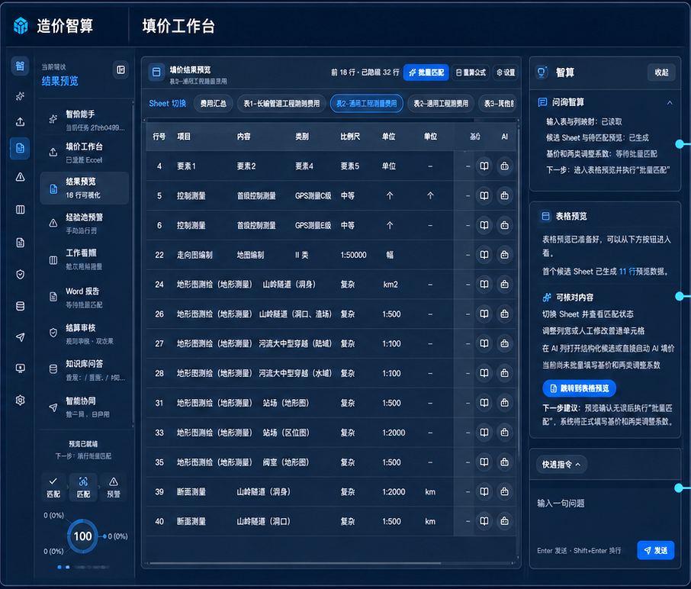

造价智算
依据可追溯
工程造价辅助智能体
· 展示匹配规则来源
· 说明命中逻辑
长输管道勘察测量最高投标限价辅助编制
一个关键数字没有依据，整项成果就会被打上问号
风险可识别
依据来自哪里 | 规则为什么命中 | 异常谁来确认 | 结果如何交付
· 表格预览与异常提醒
从第一项真实任务出发，服务更多造价业务场景
· 支持人工复核确认
成果可交付
· 批量生成与导出
· 报告自动沉淀
在造价成果里，只要这一个数字说不清来历，整份报告，就没人敢签字。 AI 能不能多给答案不重要；而是证据不足时，它能不能管住自己，它能不能保持克制,不去瞎编。
一个真实造价任务是什么样的呢？
Notes:
各位领导、各位评委，大家好。
请看屏幕右边的表格，平平无奇——但在造价成果里，只要一个数字说不清来历，整份报告，就没人敢签字。
为此，我们团队带来的作品是 《造价智算——工程造价辅助智能体》。
首先呢，不打算先介绍它有多少功能。想先回答一个更重要的问题：AI 能不能多给答案不重要；重要的是证据不足时，它能不能管住自己，它能不能保持克制——不去瞎编。
我们的目标，是把造价规则、知识和经验组织成可复用、可扩展的专业智能能力，服务更多造价场景。
过渡句：那么，一个真实造价任务是什么样的呢？

Slide 4










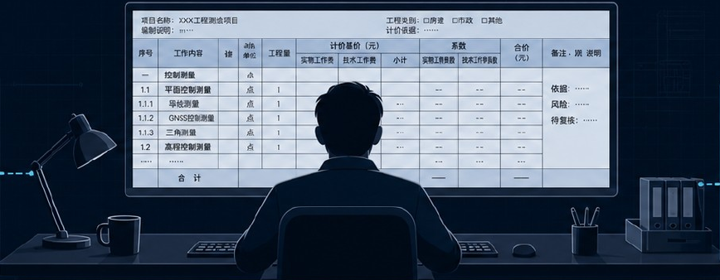










最耗时间的，不是计算，是把数字讲明白
这个数字……从哪里来？为什么是它？
3
2
查基价
4
认项目
结构化计价库
判系数
1
项目名称
同类项目
实物工作费
5
找标准
单位
项目信息
基价数据
写说明
技术工作费
要素1—5
收费标准
标准文件
系数依据
依据
测绘定额
风险
项目规则
待复核原因
资料来源
角色压力
工程表
项目清单与工程量
编制人员
反复查找与搬运
标准文件
规范、定额、规则
复核人员
难以快速看清依据
历史项目
同类项目计价资料
经验记录
方法、要点与注意事项
管理人员
经验难以沉淀复用
工程表
标准文件
历史项目
经验记录
报告模板
最耗时间的不是计算，而是反复寻找
“这个数字凭什么”
。
Notes:
造价其实（它）真正耗时的，往往不是公式计算，难的是最后每个造价员都要回答这么一个问题。
[停半秒，看评委。]这个数字……从哪里来？为什么是它？
为了回答这一个灵魂拷问，造价员要翻标准、查历史、核口径。但这些依据，一半散在文件里，一半长在老师傅的脑子里。项目一换，从头再查一遍；人一换，再从头教一遍。
团队就从这个最磨人的环节下手。（把反复寻找和核验，变成组织可以复用的专业能力。）
过渡句：为此，造价智算 选择了从长输管道勘察测量这个业务点来切入。

Slide 5

























Ai 原生
/
一项 TASK ， 接通三条链
AI 原生，不是在原有业务旁边加一个聊天框，而是从最小任务单元重新组织业务、数据和角色
业务链
输入 → 识别 → 匹配 → 风险 → 复核 → 交付
TASK |
数据链
标准 → 计价库 → 专业规则 → 任务证据
勘察测量最高投标
限价辅助编制
角色链
编制人 → 智能体 → 复核人 → 管理者
Task 定义目标和验收
Skill 装载专业能力
Tool 完成执行
Artifact / Trace
保存成果与关键动作
明确任务目标、输入输出、
选择与配置专业能力，
调用工具与能力，按流程
结构化沉淀成果与过程记录，
验收口径与完成标准
形成可复用的工作方法
执行并产出可验证结果
形成任务证据链
目 标、规 则、人 员 和 成 果，始 终 属 于
同一项工作
想要达到AI 原生，绝不是在旧业务旁边加一个聊天框，而是把一项工作，按照三链重塑重新组织。 简单说就是把**活怎么干、数从哪来、谁负责** 这三件事儿拉通
Notes:
怎么切入呢？先说我们的基本判断：想要达到AI 原生，绝不是在旧业务旁边加一个聊天框，而是把一项工作，按照三链重新组织
(三个词就够：Task，就是这一项工作；Skill，是干这活的专业能力；三条链，）我们先定义一件工作，把这个 Task 放在中心，不断沉淀专业能力Skill，同时接通三条链（业务、数据、角色）：简单说就是把活怎么干、数从哪来、谁负责 这三件事儿拉通。(完成了业务从输入到交付，数据从标准和规则到任务证据，角色从编制、智能体走到复核和管理的协同链接)
过渡句：那么，三条链怎样协同？我们有张系统架构图。

Slide 6

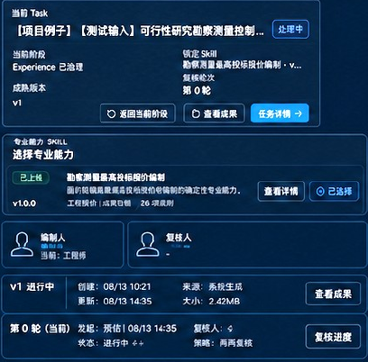


































系统架构：一项 Task，调度专业能力完成闭环
确定性数字由结构化规则处理｜大模型负责检索、解释和组织表达｜专业人员确认正式成果
工作入口 | 网页端 | 普通飞书 | 企业 WeAct
TASK 任务中枢
任务编排
专业执行
可信门控
成果与追溯
网页端
浏览器访问
Task 调度
Excel 识别
结构化
规则优先
Excel
项目看板 | 任务处理 | 成果查看
目标与验收
Skill 快照
AI填价
模型解释
Word
Skill 装载
人员与权限
批量匹配
人工确认
风险清单
普通飞书
回流至同一
飞书应用内接入
风险预警
多人复核
复核回执
Task
任务处理 | 消息提醒 | 协同沟通
Tool 调用
成果版本
问问智算
异常降级
项目看板
复核轮次
企业 WeAct
关键轮次
状态流转
报告生成
Task 轨迹
企业工作台接入
任务协同 | 成果归档 | 流程集成
关键轨迹
专业资产底座
标准与制度
二维计价库
专业规则
知识库
风险口径
成果模板
验收样例
国家规范 | 行业标准
清单结构 | 定额库
计算规则 | 判定规则
案例库 | 问答库
风险分类 | 影响维度
Excel 模板 | Word 模板
验收标准 | 样例成果
企业制度 | 实施细则
工料机 | 市场价
校验规则 | 取值规则
经验库 | 术语库
风险等级 | 应对策略
报告模板 | 清单模板
复核要点 | 常见问题
Notes:
这是系统架构图。我不逐层念——只看中间：所有能力都围着这一项 Task 转，通过多个入口，成果、风险、复核轨迹，最后都回到这里，一笔一笔留痕。
过渡句：接下来，那系统凭什么给出数字呢？？

Slide 7

















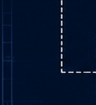




规则裁决、模型解释、人工负责
不猜价格，让规则自己跑起来
人工复核 | 处理争议与责任认定
系统发现不确定性，专业人员确认边界
Excel | 清单 / 定额 /
控制价
1. 业务应用层
限价编制
复核解释
风险报告
成果导出
大模型引擎
2. 大模型协同层
问答
解释
报告
表达优化
证据检索 RAG
Word | 标准 / 合同 /
说明
3. 规则智能层
表格识别
价格匹配
系数处理
经验预警
行级复核
工具调用 Tools
证据材料 | 图纸 /
变更 / 签证
数据识别 → 规则调用 → 计算处理 → 结果校验 → 输出建议
提示工程 Prompt
规则更新 | 标准 /
政策 / 通知
4. 专业知识库层
依据条文
规则卡片
问答索引
历史说明
安全合规 Guardrails
5. 数据资源层
标准资料
结构化计价库
规则表
经验池
运行日志
只基于证据解释，不直接裁决价格
规则维护 | 更新规则与知识库
证据链 Evidence | 规则命中 Rule Hit | 待复核 Review
持续迭代 | 复盘反馈、持续优化
那系统凭什么给出数字呢？？我们的技术原则只有一句：**不猜价格，让规则自己跑起来。**
Notes:
我们的技术原则只有一句：不猜价格，让规则自个儿，跑起来。关键数字，各走各的道：单价走计价库，系数匹配走专业规则库；(规则能解决的，交给规则；解决不了的，系统不装懂，标出来，等人来。)
那这条边界怎么落地呢？九个字。规则裁决，模型解释，人工负责。AI 可以帮你把依据讲明白，但最后落笔确认的，目前必须是人。证据不足，系统就停下来——要保持使用大模型的克制，这不是保守，这是造价这行的规矩。
过渡句：下面，沿着同一项 Task，看这套边界怎样落进系统。

Slide 8



















99.2 %
AI 智能填价
正式验收样例核心结果准确率
三类关键数字 | 来源与状态 | 公式与样式 | 人工复核标记
项目说明 | 匹配依据 | 风险摘要 | 结论与复核意见
数字有依据 | 风险有出口 | 成果能交付 | 过程可追溯
核心结果准确率基于正式验收样例
Task进入
结构识别
AI填价
批量匹配
风险识别
问问智算
人工确认
报告生成
协同复核
任务追溯
Notes:
目前的结果。正式验收样例中，上千单元格和标准答案逐格比对，核心结果准确率达到 99.2% 。同时，可以交付：一份 Excel，能继续核对；一份 Word，能正式归档。
过渡句：当然了，但一项真正的岗位任务，不能只停在网页里。

Slide 9



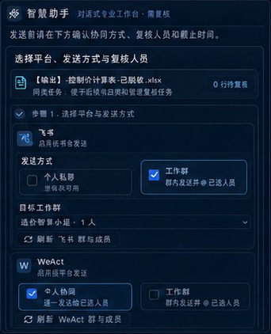
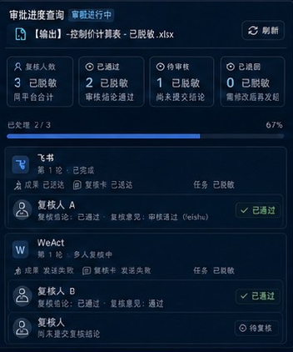
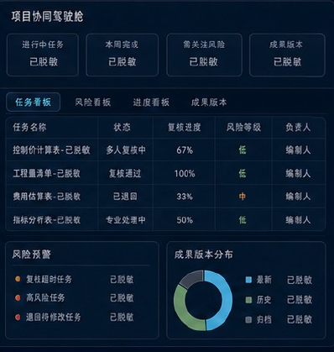







任务来找人：从派发、领取到多人复核
真正的分水岭，是这项工作能不能进入组织协同
创建 Task
指定角色
WeAct / 飞书派发
领取任务
专业处理
冻结成果
多人复核
评论 / 通过 / 退回
状态回流
编制人
创建与确认任务
工程造价辅助智能体
│ 调用 Skill 完成专业处理
复核人
│ 接收、复核、评论、退回
管理者
查看项目、风险、进度和成果
派发
领取
专业处理
成果冻结
通过
退回（带意见）
回流编制
WeAct / 普通飞书
接任务、领取、提醒、成果回传和轻量复核
造价智算
负责专业处理、成果版本、审核结论和业务状态
任务接收
领取处理
到期提醒
成果回传
轻量复核
专业处理
版本管理
冻结版本
审核结论
状态回流
全员
通过
，任务完成；任何一人
退回
，带着意见返回编制环节
Notes:
过去，是人打开软件、找功能。这一次，反过来——任务去找人。造价任务通过 WeAct 或者飞书，派到群里 或者 具体的人手上：派发、领取、多人复核；任何一人退回，意见都带着原因，回到同一项 Task。所以，真正的分水岭，不是 AI 多聪明，而是这项工作能不能进入组织协同，能不能真正的嵌入日常工作。
过渡句：还有一个很现实的问题。价格算出来了，造价员还是会问：依据在哪？

Slide 10


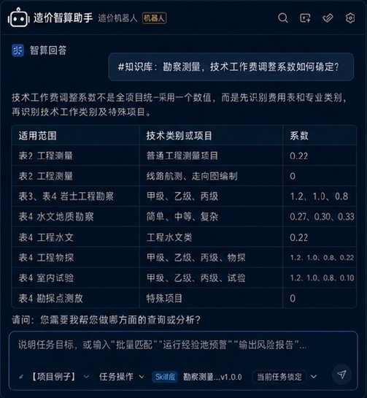
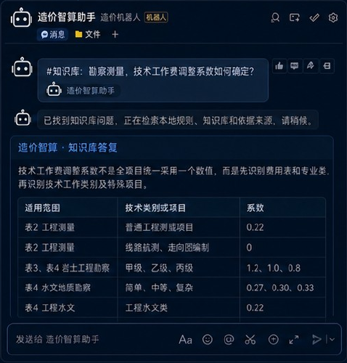
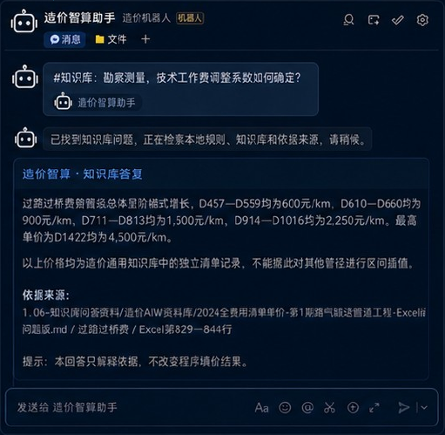






问问智算：一个问题，三个工作入口
勘察测量，技术工作费调整系数如何确定？
用户在哪工作，就在哪里问依据
WEB 网页端 (边看表 边查询)
飞书内提问 (通用组织协同)
WeACT 内提问 (深度嵌入管网办公)
同一专业问答核心
项目正式资料
造价通用知识
专业规则卡片
已确认知识记忆
识别问题范围
检索正式依据
生成证据内回答
显示来源与边界
必要时提示人工复核
答案保留来源
无证据不强答
大模型只解释依据
不改变程序填价结果
Notes:
所以我们又做了一个“问问智算”，来完成造价的知识问答的需求。同时，开了三个入口：（网页、普通飞书、企业 WeAct，简单说，后面demo演示会讲）。实现人在哪工作，就在哪问依据。（确保嵌入工作以后，专业能力出现在能让人用的最顺手地方中。）（可选：它只做一件事：解释依据——绝不碰程序的填价结果。）

Slide 11

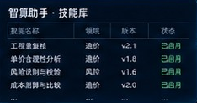

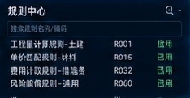


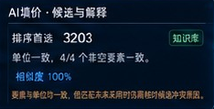
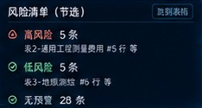


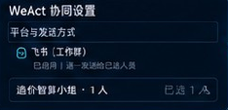

一条真实业务链，同时回答
创新性与完整性
创新性
│ 把专业工作重新组织成 Task
完整性
│ 让同一项 Task 跑通端到端过程
专业 Skill + 确定性规则 + 模型解释 + 人工闸门 + 组织入口
真实输入 → 专业处理 → 风险复核 → 依据问答 → 正式成果 → 多人协同 → 全程追溯
专业 Skill
真实输入
›
专业处理
风险复核
依据问答
正式成果
多人协同
全程追溯
›
›
›
›
›
经验沉淀为技能
可复用、可组装
↓
↓
↓
↓
↓
↓
↓
上传与解析
AI填价与计算
风险复核
问问智算
正式成果
协同与通知
操作与追溯
确定性规则
Task
文件列表
候选排序（节选）
风险便签
预警分析结果
输出文件
协同配置
│ 流程概览
共 1 个文件
按相似度与来源优先级
高风险
低风险
无预警
经验池预警分析完成。
【输出】控制价计算表
-20250813-2058.xlsx
平台与发送方式
✓
数据解析
标准与规则参数化
结果可计算
通用工程测量费用
【输入】控制价计算表
#1 3203
5
5
28
本轮结果
飞书（工作群）
10:02:11
100 行
知识库
已启用
✓
AI填价与计算
成本测算与控制
相似度 100%
高风险（节选）
候选记录：100 行
已核查：99 行
发现预警：2 行
10:03:47
解析完成
单位一致，4/4 个
特征要素一致。
一项真实、可运行、可验证、
可演示、可追溯、异常可降级
的业务任务
表2-通用工程测量费用
#5 行
造价：造价：当前值
500000；经验池平均
值 4274；经验范围
4274~4274；实际偏
离率 11598.6%
成果摘要
目标工作群
✓
风险复核
模型解释
信息提取
造价智算小组 · 1人
10:05:31
结构化候选与推理
匹配原因可解释
工程名称
#2 3203
高风险前5条
处理行数 100 行
匹配成功 98 行
人工复核 2 行
高风险 5 条
低风险 5 条
无预警 28 条
✓
问问智算
市政道路改造工程
表2-通用工程测量费用
#5 行 等
发送进度
10:07:18
经验池 100%
已发送 1 / 1
✓
成果生成
清单版本
10:08:02
可运行 │ 可验证 │ 可演示
2024-01
低风险前5条
✓
协同通知
人工闸门
可追溯 │ 异常可降级
计价依据
#3 2821
低风险（节选）
表3-地质测绘 #6 行 等
通知内容（节选）
10:09:10
工程量清单计价规范
表3-地质测绘 #6 行
实际偏离率 13.0435%
关键节点人工确认
异常可拦截
数据行数
相似度 75%
通用工程测量费用任务
处理完成，请查看成果
并确认风险项。
100 行
任务状态
完整性校验
已完成
组织入口
必填项 通过
数据行数 100 行
开始AI填价
跳到表格
打开问问智算
查看成果详情
查看协同记录
查看审计日志
按角色进入流程
数据与权限可控
创新回答工作怎样被重新组织 │ 完整回答这项工作能否真实完成
Notes:
过渡句：再看它怎样同时回答创新性和完整性。
专业 Skill、确定性规则、模型解释、人工闸门和组织入口，都在同一项 Task 中协同。从处理、复核到交付，这条真实业务链可以同时回答创新性和完整性。
比赛考的这两件事，我们的回答是同一句话——
创新，是把专业工作重新组织成 Task；完整，是让这一项 Task 从真实输入跑到正式交付，实现端到端跑通。

Slide 12






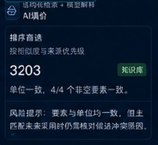
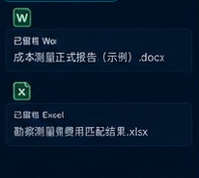
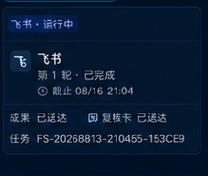
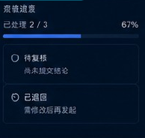
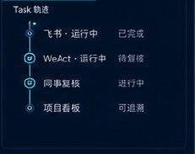




五分钟，把一项
真实任务
跑到底
接下来，不再解释，直接让
系统自己证明
1
2
3
4
5
6
7
8
9
10
进入 Task
AI填价
批量匹配
风险清单
问问智算
AI 报告
Word / Excel
WeAct 入口
同事复核
项目看板与
Task 轨迹
系统看板
AI 智能填价
WeACT/ 飞书嵌入式服务
问问智算
风险报告
成果导出
飞书复核
多人复核
进度追踪
规则真的运行
依据真的可问
风险真的暴露
任务真的找到人
过程真的可追溯
同一项 Task │ 真实数据 │ 真实操作 │ 真实成果
Notes:
目前，造价智算可以 实现从task到ai填价，到批量匹配、风险预警、报告生成、weact写作、嵌入日常工作环境。全链条跑通。
过渡句：逻辑大概这些。接下来不再解释——上真实系统。[切换到软件。]

Slide 13











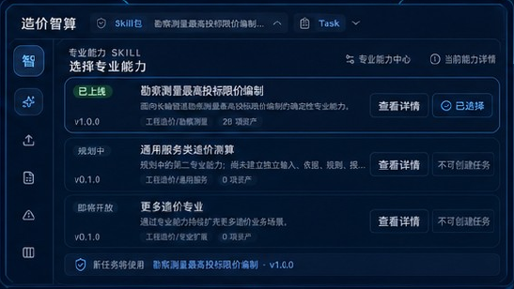








复制的不是页面，是
专业能力
把专业知识变成机器可以调用的能力
资料
│ 标准、定额、制度、业务说明
准入门槛：每个任务必须具备
统一规范与业务口径，构建专业知识底座
任务目标明确
有人工责任人
结构化数据
│ 计价库、字段结构、编码和单位
确定性边界清楚
有真实验收样例
专业
Skill
有正式交付物
统一数据结构与编码，支撑自动化处理
能力核心
规则与风险
│ 匹配顺序、失败出口、风险口径
任务级运行时快照
复制路线：从一个任务开始
明确规则与风控边界，保障结果可靠可解释
专业资产隔离
明确任务边界与验收标准
成果模板
│ 输入模板、Excel、Word
版本可追溯
沉淀资产并装载专业 Skill
沉淀交付模板，确保输出标准统一
结果可验证
跑通并输出可验证结果
固化为可复用的任务单元
验收样例
│ 真实输入、预期结果、人工复核点
在同一框架装载新场景
以真实案例锚定验收标准，闭环质量控制
懂造价的人定义规则
不把价格裁决交给大模型
懂技术的人把规则变成能力
专业边界清晰，结果可解释可追溯
跑通一项真实任务
固化专业 Skill
在同一框架装载新场景
逐步形成造价能力网络
Notes:
过渡句：一项任务跑通以后，我们才有资格谈能力复制。
进入新场景，把资料、规则、风险口径、成果模板和验收样例，封装成一个个专业 Skill。方法也只有一句：懂造价的人定义规则，懂技术的人把规则变成能力。有了这套方法和底座，以后，造价智算的业务范围可以横向扩展到其他 专业，纵向可以纵深到 结算审核等。

Slide 14














第一项工作
,
已经完成
/
第一公里
,
刚刚开始
标准 → 可执行规则
让标准走出文件，成为可执行的规则
任务 → 组织协同
让任务走出页面，进入真实的组织协同
第一公里
AI → 工程造价辅助智能体
让 AI 走出对话框，成为有任务、有边界、
可管理的工程造价辅助智能体
勘察测量最高投标限价，
是它完成的第一项工作
专业能力底座
规则治理与执行
任务与流程引擎
组织与权限体系
数据与知识资产
安全与合规保障
集成与开放能力
· 规则标准化管理
· 自动校验与告警
· 版本追溯与闭环
· 流程编排与驱动
· 任务拆解与分配
· 节点监控与回溯
· 组织架构与岗位
· 细粒度权限管控
· 职责分离与审计
· 数据规范与治理
· 知识沉淀与复用
· 指标体系与看板
· 合规策略与审计
· 敏感数据保护
· 可追溯与留痕
· 接口与集成适配
· 生态协同与扩展
· 开放平台能力
让 Ai 在规则中上岗，让专业能力在组织中生长
谢谢各位评委
Notes:
今天，造价智算 验证了三件事儿：让标准走出文件，成为可执行的规则；让任务走出页面，嵌入真实的日常工作；让 AI 走出对话框，成为有任务、有边界、可管理的工程造价辅助智能体。
（勘察测量造价计算，只是它的第一项工作；对于，工程造价数智员工----只是我们刚刚走出，第一公里。）
开场我问了一个问题：证据不足时，AI 能不能管住自己。现在各位看到了：它会的，它干；它不会的，他协助人干。(刚才那句"懂造价的人定义规则，懂技术的人把规则变成能力"——我们坚信，以后啊，他们就是一类人。)
第一项工作，我们已经跑通。第一公里，刚刚开始。
谢谢各位评委。

Slide 15

数字化让国家管网与众不同
Digital Transformation Makes PipeChina Unique

